Slide 1



Title slide
New features in Angular 15, 16, 17
Emmy Hermans – 15-02-2024

Slide 2
Angular 15, 16 & 17
Angular 15 release – November 2022
Standalone API
Functional router guards
Router unwraps default imports
Router inputs binding
Angular 16 release – May 2023
Signals (developer preview)
Non-destructive hydration/ hybrid rendering (developer preview)
Required inputs
Angular 17 release – November 2023
Signals
Template control flow (developer preview)
Deferrable views (developer preview)
Hybrid rendering
Input value transforms
Style and styleurls as string

Slide 3

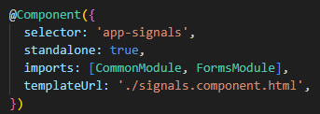
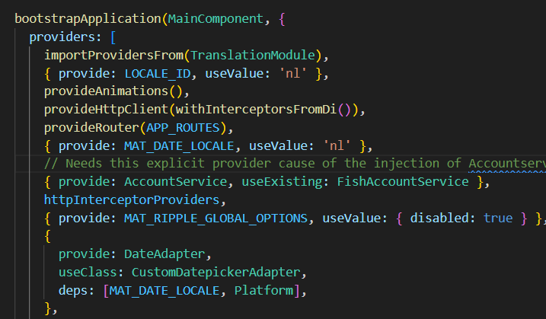
Standalone API
Out of developer preview in Angular 15
Default for new apps and components generated with Angular CLI since Angular 17
Components, directives and pipes marked as standalone do not need to be declared in an NgModule
Specify dependencies in imports
Can be used in NgModule based apps
Use bootstrapApplication API to use a standalone root component
Use loadComponent in routes to load standalone component route or loadChildren to load array
Automatically migrate existing app using:
ng generate @angular/core:standalone
Notes:
AMIS Conclusion is een pionier op het gebied van moderne technologie, die intelligent operations mogelijk maakt door het activeren van real-time data. We zijn trots op de tastbare impact die we creëren; AMIS Conclusion doet waar anderen over praten.
Bij AMIS Conclusion geloven we sterk in de kracht van samenwerking. Voor onze klanten én voor onszelf streven we naar vooruitgang, hebben we plezier, dromen we over de toekomst, maken we plannen, gaan we uitdagingen aan, bereiken we resultaten en vieren we successen. Onze bedrijfscultuur kenmerkt zich door passie. We houden van het doorgronden van technologie, we zijn trots op de impact van ons werk en we zijn gefocust op het begrijpelijk maken van complexiteit en het realiseren van werkende toepassingen.

Slide 4
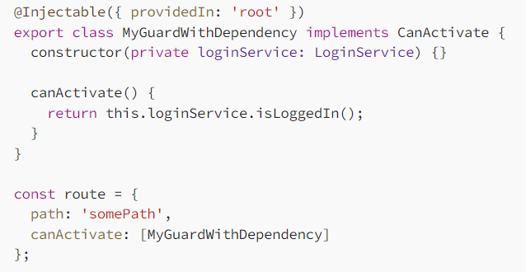
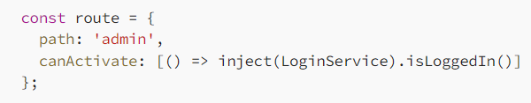

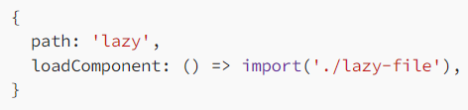
reduce boiler plate code - Functional router guards & router unwraps default imports
Functional router guards:
Router unwraps default imports
Notes:
AMIS Conclusion is een pionier op het gebied van moderne technologie, die intelligent operations mogelijk maakt door het activeren van real-time data. We zijn trots op de tastbare impact die we creëren; AMIS Conclusion doet waar anderen over praten.
Bij AMIS Conclusion geloven we sterk in de kracht van samenwerking. Voor onze klanten én voor onszelf streven we naar vooruitgang, hebben we plezier, dromen we over de toekomst, maken we plannen, gaan we uitdagingen aan, bereiken we resultaten en vieren we successen. Onze bedrijfscultuur kenmerkt zich door passie. We houden van het doorgronden van technologie, we zijn trots op de impact van ons werk en we zijn gefocust op het begrijpelijk maken van complexiteit en het realiseren van werkende toepassingen.

Slide 5


Required inputs
Mark component inputs as required
Shows an error when input is not provided
Notes:
AMIS Conclusion is een pionier op het gebied van moderne technologie, die intelligent operations mogelijk maakt door het activeren van real-time data. We zijn trots op de tastbare impact die we creëren; AMIS Conclusion doet waar anderen over praten.
Bij AMIS Conclusion geloven we sterk in de kracht van samenwerking. Voor onze klanten én voor onszelf streven we naar vooruitgang, hebben we plezier, dromen we over de toekomst, maken we plannen, gaan we uitdagingen aan, bereiken we resultaten en vieren we successen. Onze bedrijfscultuur kenmerkt zich door passie. We houden van het doorgronden van technologie, we zijn trots op de impact van ons werk en we zijn gefocust op het begrijpelijk maken van complexiteit en het realiseren van werkende toepassingen.

Slide 6
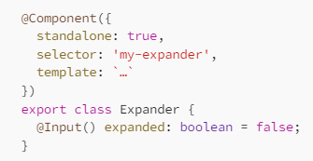

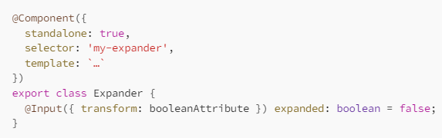
Input value transforms
Transform input value
Two build in functions
booleanAttribute
numberAttribute
Use boolean input as html binary attribute
string is not assignable to boolean

Slide 7


Router inputs binding
Directly bind route param to input of component
Add withComponentInputBinding function to the provideRouter function
Use for:
Path parameters
Query parameters
Route data – resolvers and data properties
Can rename or transform property
Notes:
AMIS Conclusion is een pionier op het gebied van moderne technologie, die intelligent operations mogelijk maakt door het activeren van real-time data. We zijn trots op de tastbare impact die we creëren; AMIS Conclusion doet waar anderen over praten.
Bij AMIS Conclusion geloven we sterk in de kracht van samenwerking. Voor onze klanten én voor onszelf streven we naar vooruitgang, hebben we plezier, dromen we over de toekomst, maken we plannen, gaan we uitdagingen aan, bereiken we resultaten en vieren we successen. Onze bedrijfscultuur kenmerkt zich door passie. We houden van het doorgronden van technologie, we zijn trots op de impact van ons werk en we zijn gefocust op het begrijpelijk maken van complexiteit en het realiseren van werkende toepassingen.

Slide 8
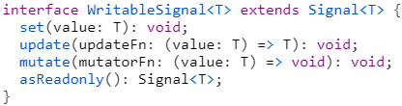

Signals
New way to define reactive values and express dependencies between them
Wrapper around value – comparable to rxjs behaviourSubject
Computed
Create derived signal
Effect (still in developer preview in Angular 17)
Triggered at least once
Triggered when one or more of the signals changes – only once if simultaneously
Avoid mutating object or array in signal directly – no mechanism to prevent this yet
No easy way to use with 2-way binding / ngModel (yet)
Notes:
AMIS Conclusion is een pionier op het gebied van moderne technologie, die intelligent operations mogelijk maakt door het activeren van real-time data. We zijn trots op de tastbare impact die we creëren; AMIS Conclusion doet waar anderen over praten.
Bij AMIS Conclusion geloven we sterk in de kracht van samenwerking. Voor onze klanten én voor onszelf streven we naar vooruitgang, hebben we plezier, dromen we over de toekomst, maken we plannen, gaan we uitdagingen aan, bereiken we resultaten en vieren we successen. Onze bedrijfscultuur kenmerkt zich door passie. We houden van het doorgronden van technologie, we zijn trots op de impact van ons werk en we zijn gefocust op het begrijpelijk maken van complexiteit en het realiseren van werkende toepassingen.

Slide 9



Build in template control flow
In developer preview
@ prefix
Syntax similar to javaScript/TypeScript
No need for structural directives
Can still use in next angular versions
Will likely become deprecated in the future
No additional imports needed
Significant performance improvements
Automatically migrate using:
ng generate @angular/core:control-flow
Notes:
AMIS Conclusion is een pionier op het gebied van moderne technologie, die intelligent operations mogelijk maakt door het activeren van real-time data. We zijn trots op de tastbare impact die we creëren; AMIS Conclusion doet waar anderen over praten.
Bij AMIS Conclusion geloven we sterk in de kracht van samenwerking. Voor onze klanten én voor onszelf streven we naar vooruitgang, hebben we plezier, dromen we over de toekomst, maken we plannen, gaan we uitdagingen aan, bereiken we resultaten en vieren we successen. Onze bedrijfscultuur kenmerkt zich door passie. We houden van het doorgronden van technologie, we zijn trots op de impact van ons werk en we zijn gefocust op het begrijpelijk maken van complexiteit en het realiseren van werkende toepassingen.

Slide 10
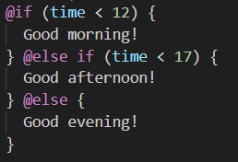
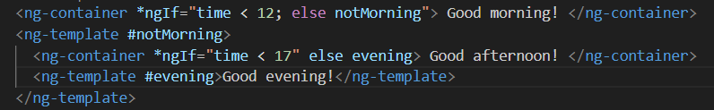
control flow - if
One or more else if blocks are now possible
Notes:
AMIS Conclusion is een pionier op het gebied van moderne technologie, die intelligent operations mogelijk maakt door het activeren van real-time data. We zijn trots op de tastbare impact die we creëren; AMIS Conclusion doet waar anderen over praten.
Bij AMIS Conclusion geloven we sterk in de kracht van samenwerking. Voor onze klanten én voor onszelf streven we naar vooruitgang, hebben we plezier, dromen we over de toekomst, maken we plannen, gaan we uitdagingen aan, bereiken we resultaten en vieren we successen. Onze bedrijfscultuur kenmerkt zich door passie. We houden van het doorgronden van technologie, we zijn trots op de impact van ons werk en we zijn gefocust op het begrijpelijk maken van complexiteit en het realiseren van werkende toepassingen.

Slide 11
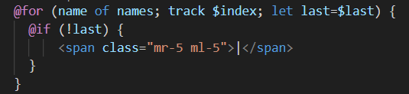
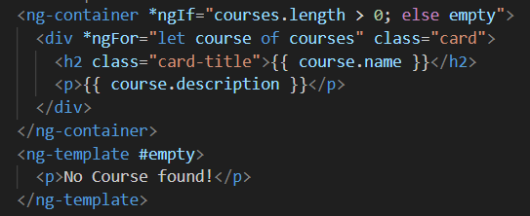
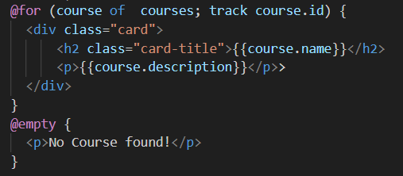
control flow - for
New empty block
Track is now manditory – allows for faster rendering (up to 90% faster)
trackBy function no longer needed
*ngFor’s pseudo variables are also available in the new for loop
$INDEX, $count, $first, $last, $even, $odd
Notes:
AMIS Conclusion is een pionier op het gebied van moderne technologie, die intelligent operations mogelijk maakt door het activeren van real-time data. We zijn trots op de tastbare impact die we creëren; AMIS Conclusion doet waar anderen over praten.
Bij AMIS Conclusion geloven we sterk in de kracht van samenwerking. Voor onze klanten én voor onszelf streven we naar vooruitgang, hebben we plezier, dromen we over de toekomst, maken we plannen, gaan we uitdagingen aan, bereiken we resultaten en vieren we successen. Onze bedrijfscultuur kenmerkt zich door passie. We houden van het doorgronden van technologie, we zijn trots op de impact van ons werk en we zijn gefocust op het begrijpelijk maken van complexiteit en het realiseren van werkende toepassingen.

Slide 12
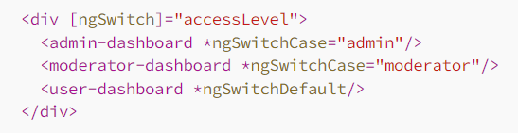
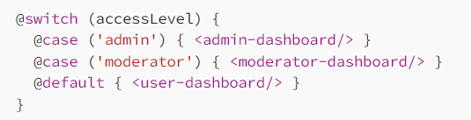
control flow - switch
New switch is type safe – better type narrowing possible
Notes:
AMIS Conclusion is een pionier op het gebied van moderne technologie, die intelligent operations mogelijk maakt door het activeren van real-time data. We zijn trots op de tastbare impact die we creëren; AMIS Conclusion doet waar anderen over praten.
Bij AMIS Conclusion geloven we sterk in de kracht van samenwerking. Voor onze klanten én voor onszelf streven we naar vooruitgang, hebben we plezier, dromen we over de toekomst, maken we plannen, gaan we uitdagingen aan, bereiken we resultaten en vieren we successen. Onze bedrijfscultuur kenmerkt zich door passie. We houden van het doorgronden van technologie, we zijn trots op de impact van ons werk en we zijn gefocust op het begrijpelijk maken van complexiteit en het realiseren van werkende toepassingen.

Slide 13


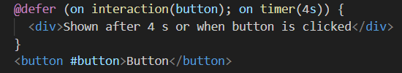


Deferrable views(1/2)
In developer preview
Lazy loading of elements in template
One-time operation
When – condition
On – predefined trigger
Idle – when browser enters idle state -> default
Immediate – after client has finished rendering
Interaction – user interaction like click, focus, touch, keyboard event
Timer – after certain amount of time
Hover – when user hovers over area
Viewport – when element appears in users view
Combinations of on and when conditions/triggers will function as OR
Prefetch – specify different moment for downloading dependencies
Can use when condition and on triggers

Slide 14
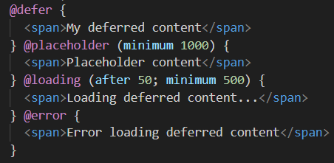
Deferrable views (2/2)
@placeholder block – show placeholder instead of content before content is loaded
Minimum – minimum length of time to show, even if trigger or condition of defer is met
@loading block – shown while content is loading
Minimum
After – if loading is faster than this, loading block will not be displayed
@error block – shown when loading of the component fails
https://angularexperts.io/blog/angular-defer-lazy-loading-total-guide
- extensive explanation and playground to try

Slide 15
Hybrid rendering
Non-destructive hydration
Reuse existing DOM structures on the client rendered by the server
Enable server side rendering (SSR) with angular CLI generation of app question or with -ssr flag
Add hybrid rendering to existing app:
ng add @angular/ssr
New lifecycle hooks afterRender and afterNextRender
Vite + ESBuild

Slide 16
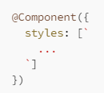
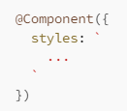


Style and styleurl as string
In component decorator provide one style sheet instead of array

Slide 17

Chapter Introduction
Next Angular versions
Signals
Hybrid rendering
New angular learning experience
Jest support
….

Slide 18
Useful resources
Practice Angular – https://angular-challenges.vercel.app/
New angular docs (beta) – https://angular.dev/overview
Standalone components – https://angular.io/guide/standalone-components
Deferrable views explained + playground – https://angularexperts.io/blog/angular-defer-lazy-loading-total-guide
Signals explained – https://blog.angular-university.io/angular-signals/
Hands-on: https://github.com/EmmyHermansAmis/angular-features-15-16-17

